Slide 1

RIPEM
‘’SCEGLI RIPEM PER UN LIETO FINE PIÙ DOLCE’’
LICEO G. PASCOLI 3AES - FIRENZE

Slide 2
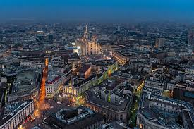
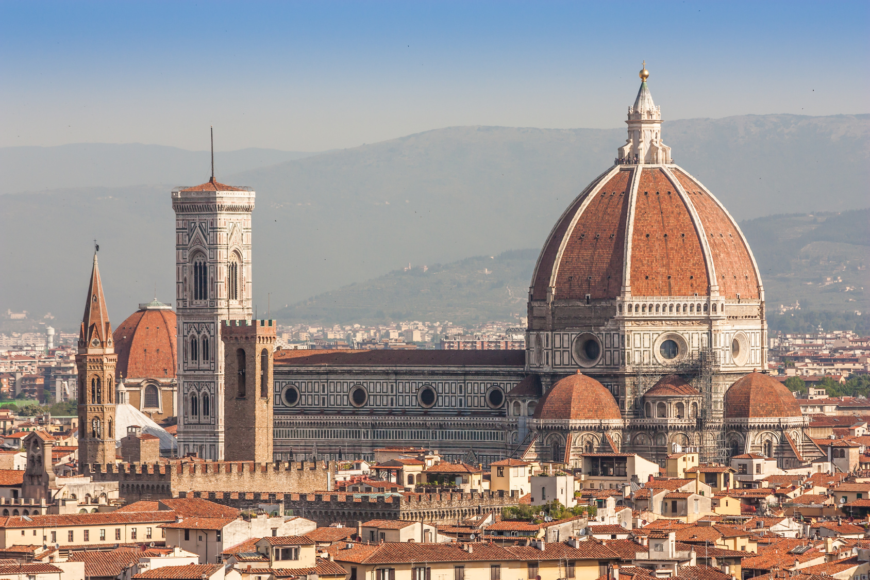
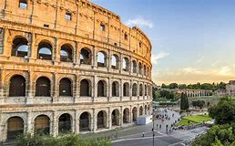
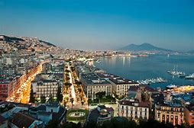
  La nostra azienda intende operare nel settore alimentare, producendo e vendendo cioccolato equo e derivati.
  Abbiamo 4 sedi in Italia: Milano, Firenze, Roma e Napoli, con 51 dipendenti a sede, tutti con diploma di maturità, in ogni sede ci devono essere 5 mastri pasticceri.
Liceo Pascoli 3 AES - Firenze

Slide 3



Oltre a produrre la cioccolata, prevediamo di vendere i prodotti in nostri negozi situati presso gli stabilimenti di produzione, nei quali la vendita potrà avvenire sia al dettaglio, sia all’ingrosso (in questo caso con uno sconto sul prezzo totale)
Ogni stabilimento dista 5-10 km dal centro di ogni città; essi dovranno trovarsi in località facilmente raggiungibili tramite mezzi pubblici o privati
Liceo Pascoli 3 AES - Firenze

Slide 4

Le caratteristiche principali dei nostri prodotti:
  la certificazione di prodotto equo e solidale
  si tratta di prodotti realizzati con gusti nuovi ed originali
Il nostro target è costituito da persone con una disponibilità di reddito medio-alta e un livello di istruzione elevato
I nostri prodotti saranno pubblicizzati in televisione alle ore 14 nei giorni:
Lunedì
Mercoledì
Venerdì
Liceo Pascoli 3 AES - Firenze

Slide 5


LE NOSTRE NOVITÀ
CIOCCOLATA
FONDENTE
CON PERA
CIOCCOLATA CON
INGREDIENTE
SEGRETO
CIOCCOLATA FONDENTE,
AL LATTE, BIANCA
CON FRAGOLE
Liceo Pascoli 3 AES - Firenze

Slide 6
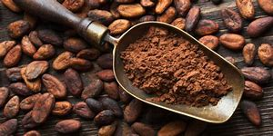
Il nostro cacao proviene da coltivazioni certificate eque e solidali in Africa e Sud America
Gli altri ingredienti arrivano direttamente da produzioni locali
I nostri prodotti sono distribuiti nel mercato nazionale e sono reperibili in tutta Italia
Liceo Pascoli 3 AES - Firenze

Slide 7

IL NOSTRO MAGGIORE CONCORRENTE : Viviverde Coop
Lo battiamo con:
TIPOLOGIA
PREZZO
QUALITÀ
SLOGAN

Slide 8
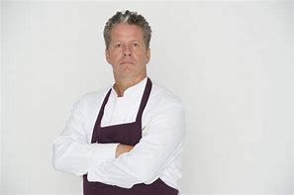
IL NOSTRO TESTIMONIAL È
ERNEST KNAM
Liceo Pascoli 3 AES - Firenze

Slide 9
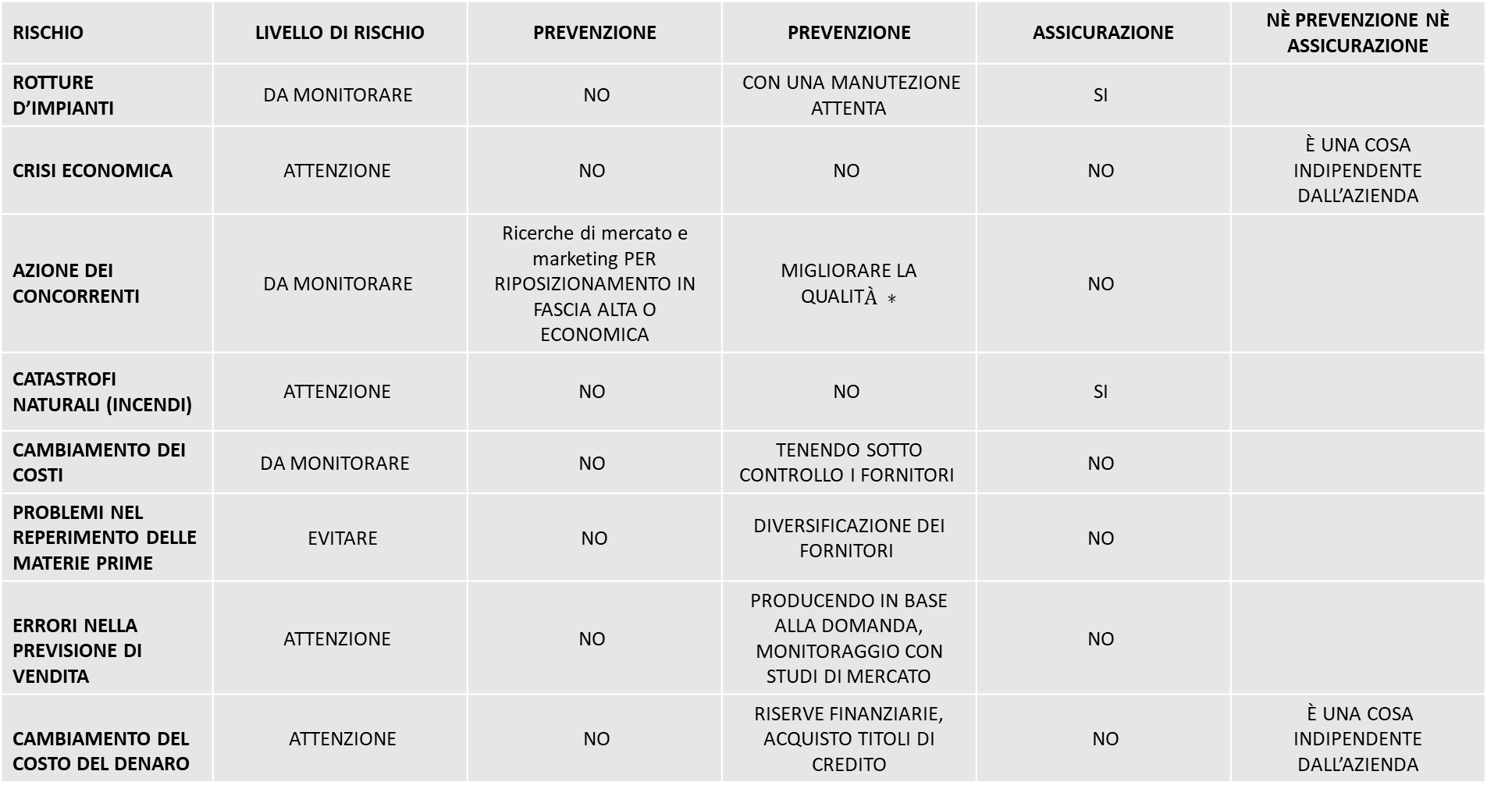
VALUTAZIONE DEI RISCHI
RISCHIO | LIVELLO DI RISCHIO | PREVENZIONE | PREVENZIONE | ASSICURAZIONE | NÈ PREVENZIONE NÈ ASSICURAZIONE
ROTTURE D’IMPIANTI | DA MONITORARE | NO | CON UNA MANUTEZIONE ATTENTA | SI
CRISI ECONOMICA | ATTENZIONE | NO | NO | NO | È UNA COSA INDIPENDENTE DALL’AZIENDA
AZIONE DEI CONCORRENTI | DA MONITORARE | Ricerche di mercato e marketing PER RIPOSIZIONAMENTO IN FASCIA ALTA O ECONOMICA | MIGLIORARE LA QUALIT$À ∗$ | NO
CATASTROFI NATURALI (INCENDI) | ATTENZIONE | NO | NO | SI
CAMBIAMENTO DEI COSTI | DA MONITORARE | NO | TENENDO SOTTO CONTROLLO I FORNITORI | NO
PROBLEMI NEL REPERIMENTO DELLE MATERIE PRIME | EVITARE | NO | DIVERSIFICAZIONE DEI FORNITORI | NO
ERRORI NELLA PREVISIONE DI VENDITA | ATTENZIONE | NO | PRODUCENDO IN BASE ALLA DOMANDA, MONITORAGGIO CON STUDI DI MERCATO | NO
CAMBIAMENTO DEL COSTO DEL DENARO | ATTENZIONE | NO | RISERVE FINANZIARIE, ACQUISTO TITOLI DI CREDITO | NO | È UNA COSA INDIPENDENTE DALL’AZIENDA
Liceo Pascoli 3 AES - Firenze

Slide 10

SE SI VERIFICA … | COME LO AFFRONTIAMO? | COME RISTABILIAMO LE CONDIZIONI PRECEDENTI L’EVENTO?
INCENDIO | Barriere antincendio Isolamento dell’edificio Distanze di sicurezza esterne ed interne Muri tagliafuoco, schermi etc. Sistema di vie d’uscita commisurate al massimo affollamento ipotizzabile dell’ambiente di lavoro e alla pericolosità delle lavorazioni Estintori Impianti di rivelazione automatica d’incendio Evacuatori di fumo e calore Rete idrica antincendio | Pronto intervento e messa in sicurezza Stop corrosion Bonifica fabbricato Pulizia dopo incendio e allagamento di beni e contenuti Demolizione edifici e smaltimento? Bonifica e smaltimento amianto? Diagnostica strutturale, ricostruzioni e opere di finitura Deodorizzazione ambienti e contenuti Risanamento e ripristino apparecchiature elettriche ed elettroniche Risanamento e ripristino impianti e macchinari Pulizia libri e recupero documenti cartacei Recupero dati hard disk
ROTTURE IMPIANTI | CON UN PRONTO INTERVENTO AUMENTO DELLA PRODUZIONE NELLE ALTRE AZIENDE | METTENDOCI IN PARI CON LA PRODUZIONE E RIPARANDO I MACCHINARI
REPERIBILITÀ MATERIE PRIME | NUOVE SCORTE SEMPRE PRONTE PER PARTIRE MANUTENZIONE DEI MEZZI DI TRASPORTO PREVISIONE DEGLI EVENTI ATMOSFERICI | TENENDO UNA SCORTA DI MATERIE PRIME IN OGNI SEDE
Liceo Pascoli 3 AES - Firenze

Slide 11
… è un’idea di …
MATILDE PUPESCHI
REBECCA BENVENUTI
ELENA VISPI
ILARIA BIANCHI
NICCOLÒ SPINELLI
PIETRO CALAMAI
Liceo Pascoli 3 AES - Firenze

